Slide 1

ASP 2509: Pengantar Teknologi Informasi
Pengenalan Konsep Big Data, Machine Learning, Artificial Intelligence
Reza R Pratama
Minggu ke-11

Slide 2
QUIZ TIME! Cek LMS: Password: JANUARI

Slide 3
BIG DATA

Slide 4
What People Said About Big Data
Big Data dapat didefinisikan dengan data yang memiliki skala (volume), distribusi (velocity), keragaman (variety) yang sangat besar, dan atau abadi, sehingga membutuhkan penggunaan arsitektur teknikal dan metode analitis yang inovatif untuk mendapatkan wawasan yang dapat memberikan nilai bisnis baru (informasi yang bermakna) … McKinsey Global (2011)
Big data merupakan istilah untuk sekumpulan data yang begitu besar atau kompleks dimana tidak bisa ditangani lagi dengan sistem teknologi komputer konvensional…. Hurwitz, et al. (2013)

Slide 5

Big Data sebagai Konsekuensi Evolusi Web
Web 1.0
Web 2.0
Web 3.0
<2000s
2000s – 2010s
2010s – current
Web bersifat statis
Minim interaksi
Web memungkinkan interaksi
Berbasis login
Konten web dipersonalisasi berdasarkan user
Contoh:
Wesite berita
Contoh:
Media Sosial
E-commerce
Contoh:
Recommended content pada web
Iklan
Konten
Konten
User
konten
User’s-
content
User’s-
activity
User

Slide 6
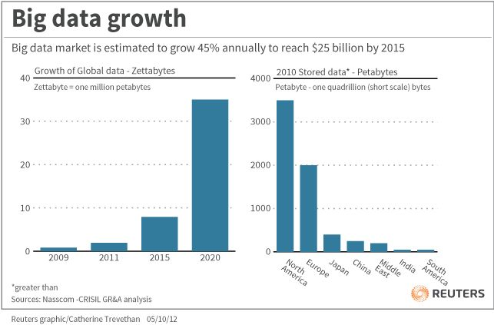


Slide 7
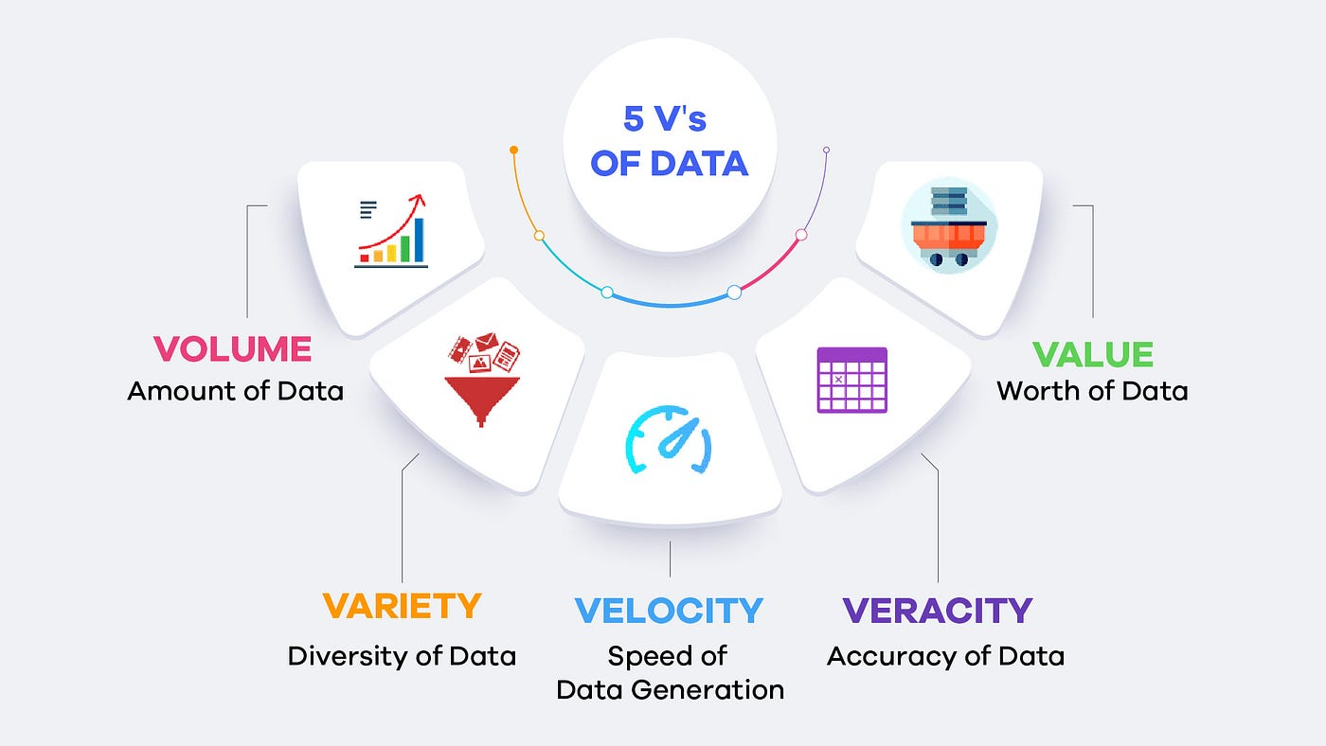
Notes:
Volume Merujuk pada jumlah besar data yang dihasilkan atau dikumpulkan oleh suatu sistem atau aplikasi. Semakin besar volume data, semakin kompleks pemrosesan dan penyimpanannya. Volume yang tinggi menantang infrastruktur dan teknik analisis data konvensional.
Velocity Menunjukkan seberapa cepat data diproduksi, diproses, dan diperbarui. Kecepatan data yang tinggi memerlukan sistem yang dapat menangani aliran data secara real-time. Situasi ini umum terjadi dalam lingkungan seperti media sosial, sensor IoT, atau transaksi keuangan.
Variety Mengacu pada beragamnya jenis data yang dapat mencakup teks, gambar, suara, video, dan format data lainnya. Data yang bervariasi memerlukan kemampuan untuk mengintegrasikan, menyimpan, dan menganalisis berbagai jenis data. Ini dapat melibatkan teknologi seperti Hadoop dan sistem manajemen basis data NoSQL.
Veracity Berkaitan dengan keandalan dan akurasi data. Data yang tidak akurat dapat mengarah pada kesalahan analisis dan pengambilan keputusan. Memerlukan upaya untuk membersihkan, memvalidasi, dan memverifikasi data agar dapat diandalkan. Teknik seperti data cleansing dan quality assurance menjadi kunci dalam mengatasi isu veracity.
Value Menunjukkan sejauh mana data dapat memberikan manfaat atau nilai tambah bagi organisasi.
Meskipun memiliki volume, kecepatan, ragam, dan keakuratan data yang tinggi, penting untuk memastikan bahwa analisis data menghasilkan informasi yang bernilai bagi pengambilan keputusan dan tujuan bisnis.

Slide 8




Data Variety
Continuous
suhu, nilai uang, tinggi badan, dll
numerikal
Discrete
Jumlah pegawai, jumlah stok, dll
Data Terstruktur
tabel
nonnumerikal
Categorical
Jenis kelamin, musim, warna, dll
Data Tak Terstruktur
audio
teks
gambar

Slide 9
DATA ANALYTICS

Slide 10
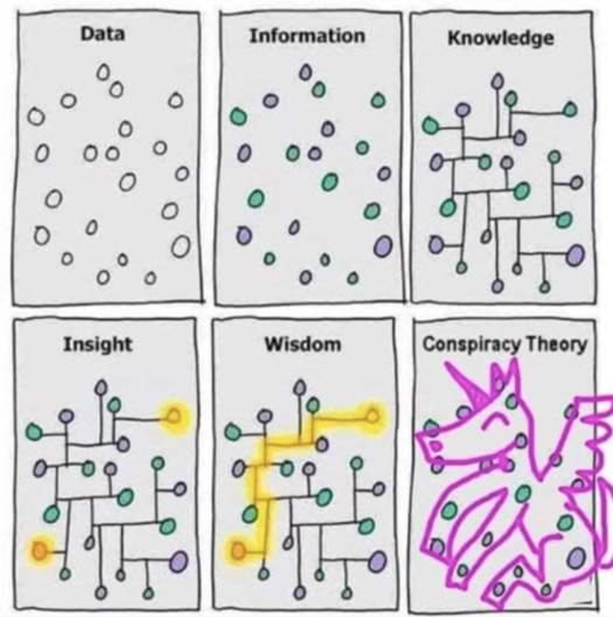
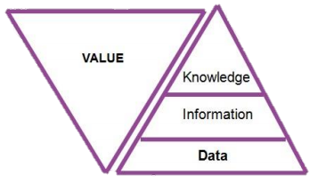
Notes:
Data (Facts, a description of the World)
Information (Captured Data and Knowledge): Merekam atau mengambil Data dan Knowledge pada satu waktu tertentu (at a single point). Data dan Knowledge dapat terus berubah dan bertambah dari waktu ke waktu.
Knowledge (Our personal map/model of the world): apa yang kita ketahui (not the real world itself) Anda saat ini tidak dapat menyimpan pengetahuan dalam diri anda dalam apa pun selain otak, dan untuk membangun pengetahuan perlu informasi dan data.

Slide 11
Data
Informasi
Pengetahuan
Insight
Analitik
Untuk memproses data menjadi sebuah informasi, pengetahuan, hingga insight, diperlukan suatu proses yang disebut analytics

Slide 12

Tipe-tipe Analitik
Foundational
Advanced
Menggunakan data masa lalu untuk melaporkan, memvisualisasikan, dan memahami peristiwa yang telah terjadi
Analisis menggunakan data masa lalu untuk memahami penyebab suatu peristiwa atau meramalkan apa yang akan terjadi di masa depan
menentukan keputusan dan/atau tindakan yang akan menghasilkan hasil paling efektif sesuai dengan seperangkat tujuan dan batasan tertentu.
Value
Preskriptif
Prediktif
Deskriptif
Difficulty
Advanced analytics tidak dapat dilakukan tanpa terlebih dahulu memanfaatkan pemahaman yang diperoleh dari analisis Deskriptif yang sedang dilakukan.
Menguji data historis
Melakukan analisis perilaku dan statistika
Mengembangkan model yang relevan
Melakukan simulasi multi-output
Pelaksanaan continuous auditing
Aktivitas

Slide 13
Analytics pada Proses Pembuatan Keputusan
Insights
Decisions
Actions
Visualization Reporting and Data Mining
Descriptive Analytics
What happens?
What-if Analysis Root Cause Analysis Query
Diagnostic Analytics
Why did it happen?
Simulation Regression Analysis Casual Regression
Predictive Analytics
What will happen?
Optimization Heuristics Rule-Based System
Prescriptive Analytics
What should I do?
Machine Learning
Natural Language
Artificial Intelligence
How to enhance or replace human reasoning?

Slide 14
Artificial Intelligence
(Kecerdasan Buatan)

Slide 15
Kecerdasan
belajar atau memahami dari pengalaman
menemukan inti dari pesan yang ambigu atau bertentangan
merespon dengan cepat dan tepat pada situasi baru
menggunakan pertimbangan dalam memecahkan persoalan atau mengarahkan tindakan secara efektif
menghadapi situasi yang membingungkan
memahami dan menyimpulkan dengan cara rasional biasa
menerapkan pengetahuan untuk memanipulasi lingkungan
berfikir dan mempertimbangkan

Slide 16
Sudut Pandang Kecerdasan
a. Sudut pandang kecerdasan
Kecerdasan Buatan akan membuat mesin menjadi cerdas (mampu berbuat seperti apa yang dilakukan oleh manusia)
b. Sudut pandang penelitian.
Kecerdasan Buatan adalah suatu studi bagaimana membuat agar komputer dapat melakukan sesuatu sebaik yang dikerjakan oleh manusia
c. Sudut pandang bisnis.
Kecerdasan buatan adalah kumpulan peralatan yang sangat powerful dan metodologis dalam menyelesaikan masalah-masalah bisnis.
d. Sudut pandang pemrograman.
Kecerdasan buatan meliputi studi tentang pemrograman simbolik, penyelesaian masalah (problem solving) dan pencarian (searching).

Slide 17
Keuntungan
Kecerdasan Buatan
Kecerdasan buatan lebih bersifat permanen
Kecerdasan buatan lebih mudah diduplikasi & disebarkan
Kecerdasan buatan lebih murah dibanding dengan kecerdasan alami
Kecerdasan buatan bersifat konsisten
Kecerdasan buatan dapat didokumentasi
Kecerdasan buatan dapat mengerjakan pekerjaan lebih cepat dibanding dengan kecerdasan alami
Kecerdasan buatan dapat mengerjakan pekerjaan lebih baik dibanding dengan kecerdasan alami
Kecerdasan Alami
Kreatif
Kecerdasan alami memungkinkan orang untuk menggunakan pengalaman secara langsung. Sedangkan pada kecerdasan buatan harus bekerja dengan input-input simbolik.
Pemikiran manusia dapat digunakan secara luas, sedangkan kecerdasan buatan sangat terbatas

Slide 18
Sejarah AI
1. Tahun 1943-1956 :
Program catur pertama oleh Shanon & Turing (1950)
Deklarasi AI (1956) pada Workshop Dartmouth oleh John McCarthy
2. Tahun 1956-1966
Logic Theorist (mampu membuktikan teorema-teorema matematika)
Sad Sam, diprogram oleh Robert K. Lindsay (1960). Program ini dapat mengetahui kalimat-kalimat sederhana yang ditulis dalam bahasa Inggris dan mampu memberikan jawaban dari fakta-fakta yang didengar dalam sebuah percakapan.
General Problem Solver
3. Tahun 1966 – 1979
Program AI hanya bisa melakukan manipulasi simbolik dan hanya bisa memuat sedikit sekali pengetahuan.
Problem AI yang akan dipecahkan tidak mudah ditangani
Sistem berbasis pengetahuan -> terutama untuk sistem pakar : MyCin; Dendral; Prospector:XCON &XSEL; FOLIO dan DELTA
4. Tahun 1980-sekarang :
AI telah menjadi komoditi industry :
R1 Sistem Pakar komersial pertama yg dibuat oleh Digital Equipment Corporation (DEC), 1982.
Proyek “Generasi Kelima” , pembuatan komputer cerdas dengan Prolog (Jepang), 1981.
Daya jual produk AI : beberapa juta dolar (1980) – mencapai $2 miliar (1988).

Slide 19
Konsep AI
a. Turing Test
Metode Pengujian Kecerdasan (Alan Turing).
Proses uji ini melibatkan seorang penanya (manusia) dan dua obyek yang ditanyai.
b. Pemrosesan Simbolik
Sifat penting dari AI adalah bahwa AI merupakan bagian dari ilmu komputer yang melakukan proses secara simbolik dan non-algoritmik dalam penyelesain masalah.
c. Heuristic
Suatu strategi untuk melakukan proses pencarian (search) ruang problem secara efektif.
d. Inferensi (Penarikan Kesimpulan)
AI mencoba membuat mesin memiliki kemampuan berpikir atau mempertimbangkan (reasoning), termasuk di dalamnya proses (inferencing) berdasarkan fakta-fakta dan aturan dengan menggunakan metode heuristik, dan lain-lain
e. Pencocokan Pola (Pattern Matching)
Berusaha untuk menjelaskan obyek, kejadian (events) atau proses, dalam hubungan logik atau komputasional

Slide 20
Bagaimana AI bekerja?
Bagian terpenting AI :
Knowledge base (basis pengetahuan), berisi fakta-fakta, teori, pemikiran dan hubungan antara satu dengan lainnya.
Inference engine, yaitu kemampuan menarik kesimpulan berdasarkan pengalaman.
ARTIFICIAL INTELLIGENCE
Input:
MASALAH
Output:
SOLUSI
Knowledge
Base
Inference
Engine

Slide 21
Analogi dengan kecerdasan manusia
1. Basis Pengetahuan :
Kumpulan pengetahuan & pengalaman yang dimiliki oleh manusia.
Contoh :
Jika saya makan sambal > 5 sendok, maka tidak lama kemudian perut saya akan terasa sakit.
Jika kuliah mulai jam 8, dan saya berangkat dari rumah jam 7.45, maka saya akan terlambat.
2. Inferensi:
Kemampuan manusia untuk menalar berdasarkan pengetahuan/pengalaman yang dimiliki, apabila muncul suatu fakta.
Contoh:
Pengetahuan :
Jika saya makan sambal > 5 sendok, maka tidak lama kemudian perut saya akan terasa sakit.
Fakta :
Saya baru saja makan sambal 10 sendok.
Kesimpulan :
Tidak lama lagi perut saya akan sakit.

Slide 22
Teknik Pemecahan Masalah
Conventional/ Hard Computing
Metodologi konvensional yang bergantung pada prinsip-prinsip akurasi, kepastian, dan tidak fleksibel
Logika penalaran
berbentuk simbol
Precise
Models
Pencarian & Pemodelan masalah
dilakukan secara
numeris (tradisional)
Soft Computing
Metodologi pendekatan modern yang didasarkan pada gagasan perkiraan, ketidakpastian, dan fleksibilitas.
Penalaran melalui
pendekatan
Approximate
Models
Pendekatan fungsional &
Pencarian random

Slide 23
Komponen Soft Computing
Fuzzy System
Konsepnya menggunakan teori himpunan.
Menggunakan derajat keanggotaan fuzzy untuk menunjukkan seberapa besar suatu nilai masuk dalam suatu himpunan fuzzy, Bidang Kajiannya yaitu :
Fuzzy Inference System
Fuzzy Clustering
Fuzzy Database
Fuzzy Mathematical Programming
Approximate
Reasoning
Probabilistic Reasoning
Mengakomodasi adanya faktor ketidakpastian.
Teori-teori yang berkembang:
Teorema Bayes
Certainty Factor (statistic reasoning)
Teorema Dempster-Shafer (statistic reasoning)
Approximate
Models
Neural Network (Jaringan Syaraf)
Menggunakan algoritma pembelajaran untuk mendapatkan bobot-bobot yang optimum.
Jenis pembelajaran : supervised learning, dan unsupervised learning.
Functional Approximation/
Randomized Search
Evolutionary Algorithm (Algoritma Evolusioner)
1. Menggunakan pendekatan teori evolusi.
2. Dipelopori oleh algoritma genetika.
3. Terutama digunakan untuk optimasi.
4. Algoritma yang sudah dikembangkan:
a. Algoritma Genetika
b. Ant System
c. Fish Schooling
d. Bird Flocking
e. Particle Swarm

Slide 24
MACHINE LEARNING

Slide 25
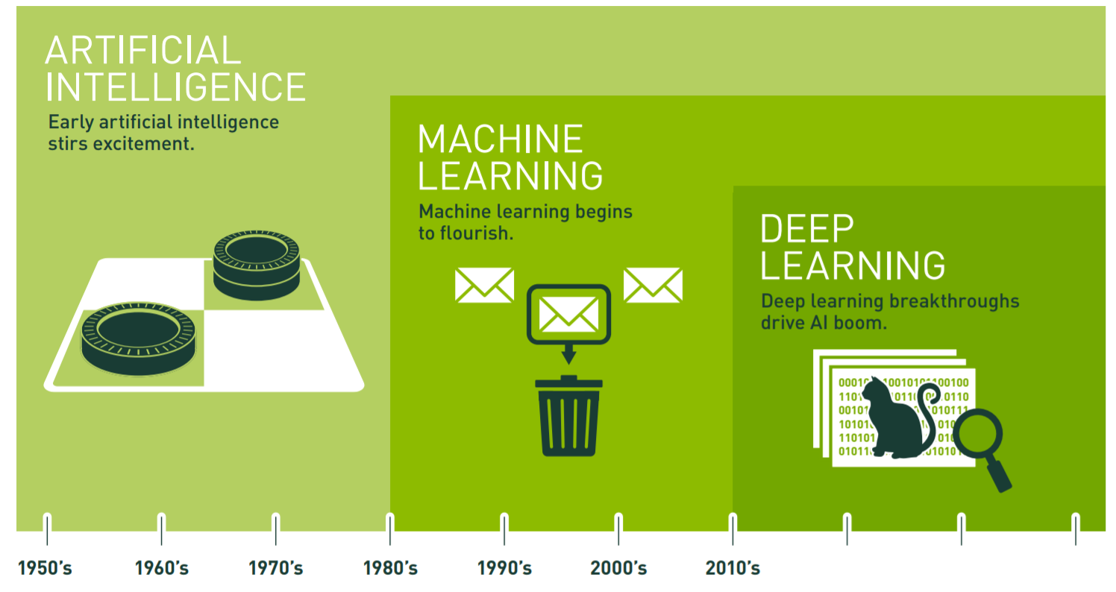
Many buzz words! What do they mean?
source: nvdia
Notes:
Artificial Intelligence atau Kecerdasan Buatan adalah istilah yang sangat luas yang bertujuan untuk membawa perilaku cerdas ke dalam mesin.
machine learning can be loosely interpreted to mean empowering computer systems with the ability to “learn”.
deep learning is a subset of ML; in fact, it’s simply a technique for realizing machine learning. inspired by the information processing patterns found in the human brain.
Machine Learning is a thing labeler!

Slide 26
What is Machine Learning?
“ Machine learning is a subset of artificial intelligence in the field of computer science that often uses statistical techniques to give computers the ability to "learn" (i.e., progressively improve performance on a specific task) with data, without being explicitly programmed.” – Wikipedia
TL;DR: a labeler!

Slide 27
What is machine learning?
Tom Mitchell:
A computer program is said to learn from
▶ experience E with respect to some class of
▶ tasks T and
▶ performance measure P,
if its performance at tasks in T, as measured by P, improves with experience E.
T
P
E
Task
Performance measure
Experience
Seseorang/suatu komputer belajar mengerjakan hal T berdasarkan E yang dia punya dengan memerhatikan P yang dia capai

Slide 28
Email Spam
Tentukan mana yang P/T/E
Tentukan jenis T-nya (Deskriptif/Diagnostik/Prediktif/Preskriptif)
Mengenali email yang merupakan spam
Kumpulan email-email spam satu tahun terakhir
Jumlah email yang dengan benar dikenali sebagai spam/bukan spam

Slide 29
Email Spam
Tentukan mana yang P/T/E
Tentukan jenis T-nya (Deskriptif/Diagnostik/Prediktif/Preskriptif)
T-prediktif
Mengenali email yang merupakan spam
E
Kumpulan email-email spam satu tahun terakhir
P
Jumlah email yang dengan benar dikenali sebagai spam/bukan spam

Slide 30
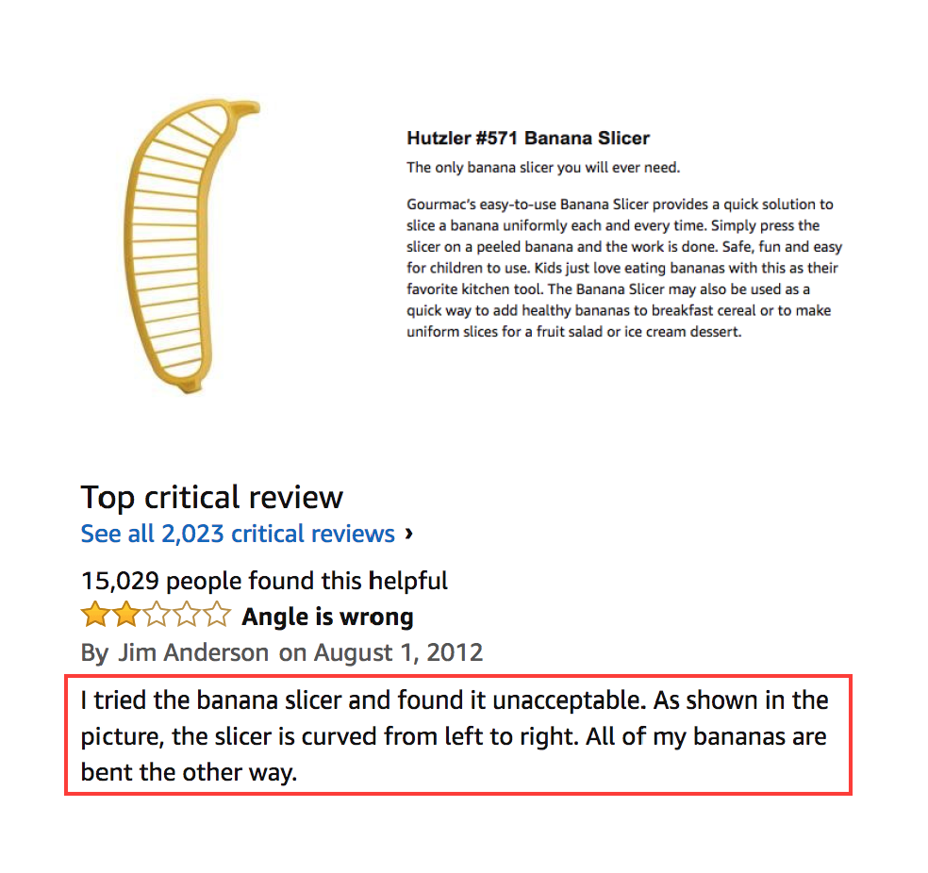
Sentiment Analysis
Tebak Apa TPE dari kasus ini

Slide 31
Sentiment Analysis
Tebak Apa TPE dari kasus ini
▶ T: Menentukan apakah review positif atau negatif
▶ E: Reviu dengan Rating
▶ P: Akurasi sentiment yang diprediksi

Slide 32
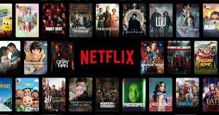
Movie Recommendation
Tebak Apa TPE dari kasus ini

Slide 33
Movie Recommendation
Tebak Apa TPE dari kasus ini
▶ T: Rekomendasi Film
▶ E: Data historis menonton film & rating film
▶ P: Future Rating? User Active? Subscription?

Slide 34
Why do we want machines to learn?
Automate tasks that we know how to perform
▶ Object recognition
▶ Driving
Emulate human ability
Explore tasks that we don’t know how to perform
▶ Movie recommendation
▶ Newsfeed ranking
▶ Predict message popularity
Extend human ability

Slide 35
Machine learning in Public Policy
The impact of machine learning in public policy is immense!
▶ smart city
▶ entertainment
▶ social
▶ finance
▶ medical
Discussion: what applications of machine learning are you excited about and why?

Slide 36

Traditional Programming vs Machine Learning
Traditional modeling
Programmer / Analis
Model dibuat oleh analis lalu diaplikasikan ke dalam kode pemrograman yang rule untuk memprediksi
Model
Hasil Prediksi
Data utk diprediksi
Machine learning
Data Sampel
Komputer dan
Statistika
Model dilatih dengan bantuan komputer sehingga pemutakhiran model terhadap data dapat dilakukan secara lebih efektif dan efisien
Model
Hasil yang diinginkan
Hasil Prediksi
Data utk diprediksi

Slide 37
Tipe Machine Learning
Supervised
Menggunakan dataset yang memiliki label untuk memprediksi target
Klasifikasi
Label yang diprediksi berupa data kategorikal
Regresi
Label yang diprediksi berupa data continuous
Unsupervised
Menggunakan dataset tanpa label untuk melihat/mempelajari pola
Clustering
Mengelompokkan data berdasarkan perbedaan dan persamaan di antaranya
Semi-supervised
Menggunakan data dengan label dan tanpa label untuk memprediksi/mempelajari pola
Reinforcement Learning
Menggunakan data hasil simulasi/observasi secara iteratif untuk mencapai tujuan tertentu berdasarkan reward/error

Slide 38
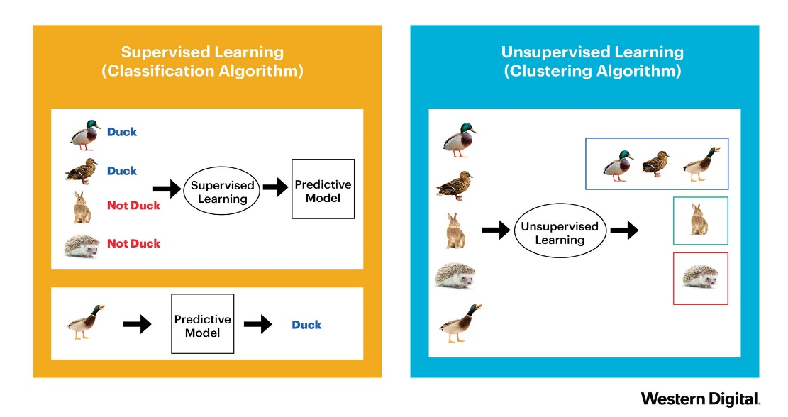
SUPERVISED VS UNSUPERVISED LEARNING

Slide 39
Riwayat Keluarga | Tekanan Darah | Kolesterol | Risiko Penyakit Jantung
Yes | Rendah | Normal | Rendah
No | Medium | Normal | Rendah
No | Low | Abnormal | Medium
Yes | Medium | Normal | Tinggi
Yes | Tinggi | Abnormal | Tinggi
____ Learning
a)
Riwayat Keluarga | Tekanan Darah | Kolesterol | Biaya Perawatan
Yes | Rendah | Normal | $0
No | Medium | Normal | $20
No | Low | Abnormal | $30
Yes | Medium | Normal | $100
Yes | Tinggi | Abnormal | $5000
____ Learning
………………. Learning
……………….
b)

Slide 40
Riwayat Keluarga | Tekanan Darah | Kolesterol | Risiko Penyakit Jantung
Yes | Rendah | Normal | Rendah
No | Medium | Normal | Rendah
No | Low | Abnormal | Medium
Yes | Medium | Normal | Tinggi
Yes | Tinggi | Abnormal | Tinggi
Supervised Learning
Klasifikasi
a)
Riwayat Keluarga | Tekanan Darah | Kolesterol | Biaya Perawatan
Yes | Rendah | Normal | $0
No | Medium | Normal | $20
No | Low | Abnormal | $30
Yes | Medium | Normal | $100
Yes | Tinggi | Abnormal | $5000
Supervised Learning
Regresi
………………. Learning
……………….
b)

Slide 41
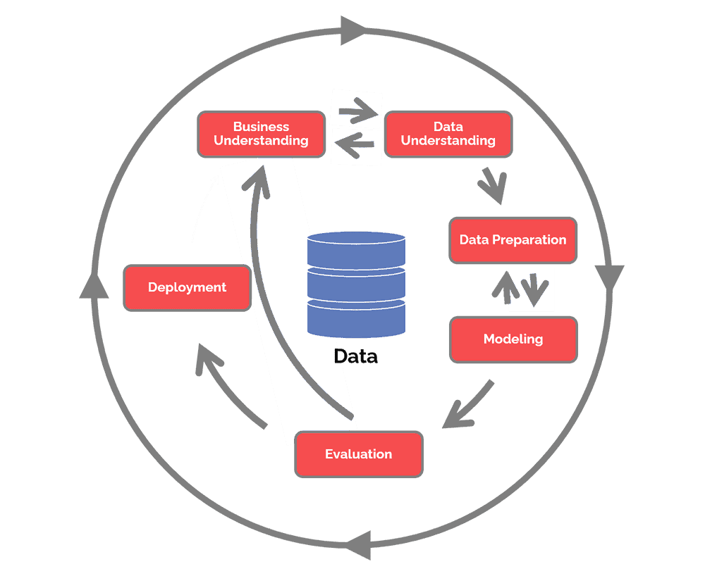
Proses Umum Pembuatan
Model Machine Learning
Business Understanding
Data Understanding
Data Preparation
Modeling
Evaluation
Deployment
Notice the iteration!
THE FAMOUS CRISP-DM

Slide 42

Praktik Machine Learning dengan Orange
https://orangedatamining.com/download/

Slide 43
Praktik Large Language Model (LLM) - optional
https://www.promptingguide.ai/

